Slide 1


Security Best Practices on Rails

Slide 2
黄金剑
nfreeness
OTCBTC 风控部主任
全栈程序员
全栈营线下班第一期

Slide 3

买比特币，保存好钱包文件，然后忘掉你有过6000元这回事。五年后再看看。
大三学生手头有 6000 元，有什么 好的理财投资建议？

Slide 4
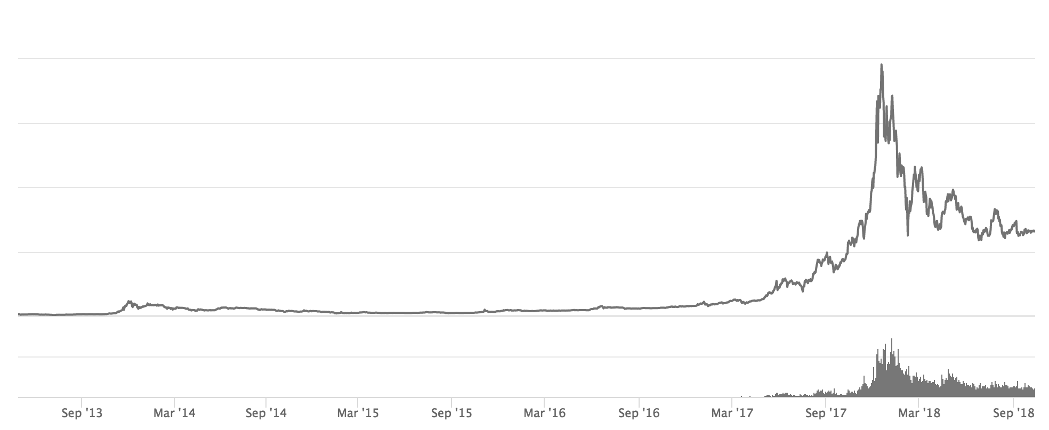
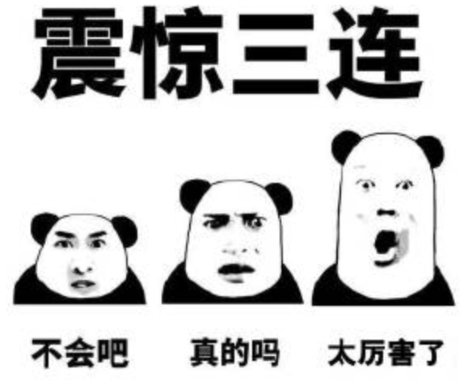
3880万
87万
6000元
1260万

Slide 5
区块链资产交易平台

Slide 6
法
数
借
场外交易
币币交易
抵押借贷

Slide 7
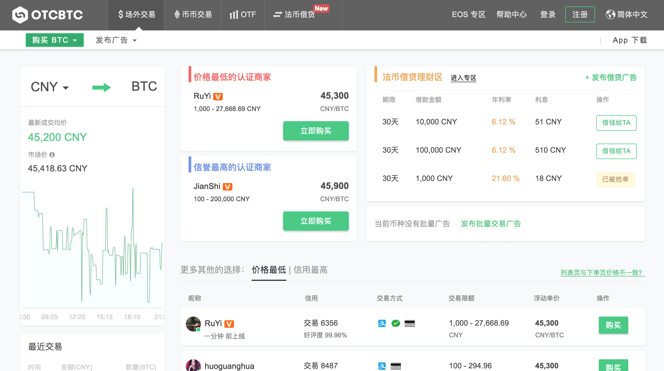
otcbtc.com
otcbtc.io

Slide 8
桌面客户端

Slide 9
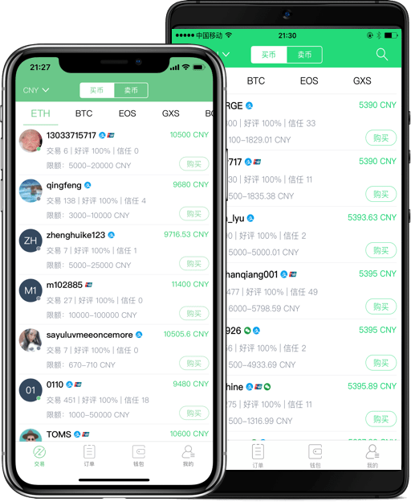
手机APP

Slide 10

一年营业额 100 亿

Slide 11

主要围绕四个主题

Slide 12





1. 代码安全
2. 资金管理
3. 业务逻辑
4. 第三方服务

Slide 13
Part1. 代码安全

Slide 14



常见攻防手法
XSS
SQL
Shell

Slide 15


生产环境预警
CI 测试

Slide 16
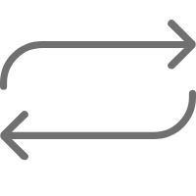

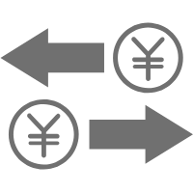
风控策略测试
资金流测试

Slide 17


智能合约安全
智能合约本身的漏洞
BAI 事件主动赔偿 100+ ETH
智能合约风控策略

Slide 18
Part2. 资金管理

Slide 19
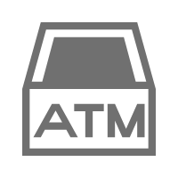





数字资产保管
冷钱包
温钱包
热钱包

Slide 20


用户资金安全

Slide 21


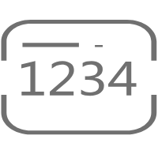

用户端主动防御：
1. 高危事件通知
2. 异常设备登录验证
3. 两步验证/短信验证
4. 提币确认邮件

Slide 22


服务端自动防御：
1. 禁止提币缓冲期
2. 自动拦截危险提币

Slide 23
Part3. 业务逻辑

Slide 24

预警机制/系统
管理权限细分
安全日志
高危事件 Slack 通知

Slide 25


+
B
用户行为评级

Slide 26

防止损失—羊毛党
影响正常用户的参与
无法贡献价值
预警系统+活动规则

Slide 27

反诈骗
用户行为评级分数
诈骗风控策略
防诈骗意识/举报系统

Slide 28


反洗钱
数字币的匿名特性
洗钱风控策略
可疑用户身份验证

Slide 29
Part4. 第三方服务

Slide 30



安全审计
白盒
灰盒
黑盒

Slide 31

慢雾科技：智能合约安全、0day 通报等

Slide 32
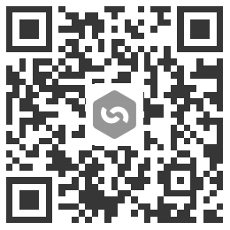
赏金计划：借助群众的力量

Slide 33

Sqreen：WAF 定制化防御

Slide 34

极验科技：行为验证

Slide 35
总结

Slide 36
FAQ

Slide 37

Xdite :《运营交易所的安全挑战》系列文章
Sqreen : OTCBTC Case Study

Slide 38

加入高速迭代的世界
hr@otcbtc.com
资深后端工程师（API）
资深后端工程师（Application）

Slide 39
谢谢聆听

